Slide 1


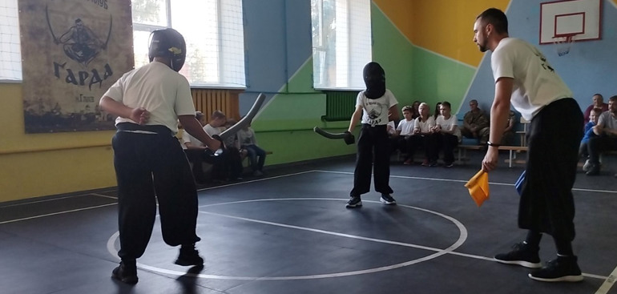
Харківська державна академія фізичної культури
Теорія та методика викладання
хортингу
Викладач дисципліни:
Масляк Ірина Павлівна,
к.фіз.вих., професор, професор кафедри ТМФВ

Slide 2
Дисципліна «Теорія і методика викладання хортингу» — це більше, ніж навчальний курс. Це шлях до формування сильного, стійкого та патріотичного покоління, яке вміє захищати себе й свою країну.
Хортинг — українське бойове мистецтво, що поєднує фізичну витривалість, психологічну стійкість та духовні цінності.

Slide 3
Мета вивчення дисципліни:
формування професійно-викладацьких знань, умінь та навичок проведення уроків фізичної культури за програмою варіативного модуля «Хортинг» у закладах ПЗСО, підготовка до практичної діяльності майбутніх фахівців за обраною спеціальністю.

Slide 4
Основні завдання навчальної дисципліни:
1. Надати здобувачам вищої освіти знання про теоретичні основи хортингу.
2. Навчити техниці виконання базових вправ хортингу.
3. Ознайомити здобувачів з методикою викладання хортингу у закладах ПЗСО.
4. Сформувати навички проведення уроків фізичної культури за програмою варіативного модуля «Хортинг» для закладів ПЗСО.

Slide 5

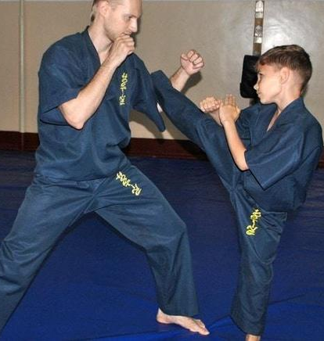
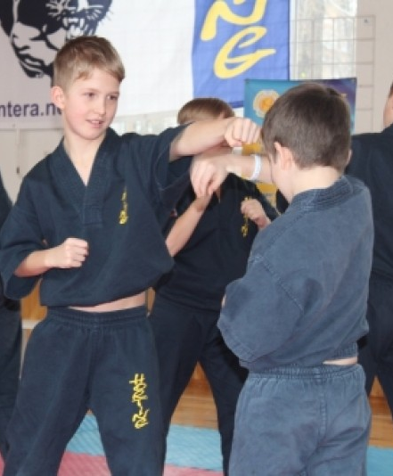

Програма навчальної дисципліни
Модуль 1. Теоретико-методичні знання
Тема 1.1 Загальна характеристика та історичні аспекти становлення хортингу
Тема 1.2 Техніка безпеки на заняттях з хортингу.
Тема 1.3 Методичні аспекти навчання вправам хортингу
Тема 1.4 Навантаження на заняттях з хортингу.
Тема 1.5 Контроль і самоконтроль на заняттях з хортингу

Slide 6

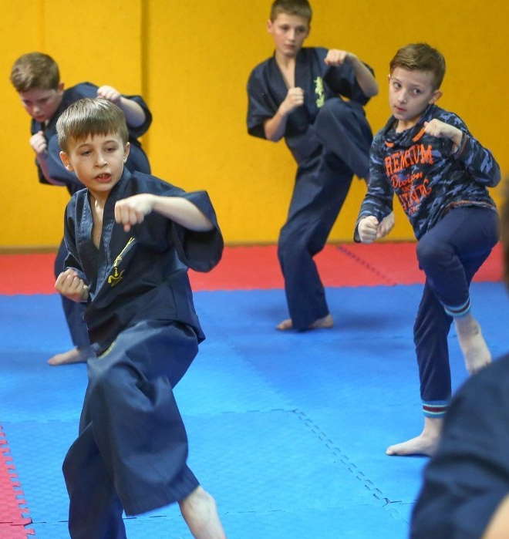
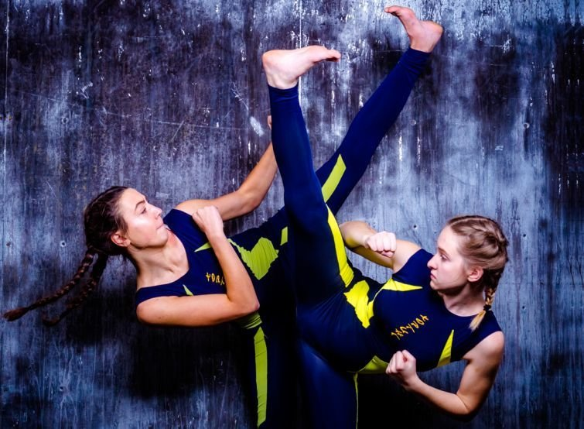
Програма навчальної дисципліни
Модуль 2. Фізична підготовка в хортингу
Тема 2.1. Фізичні якості та методика їх розвитку в хортингу.

Slide 7
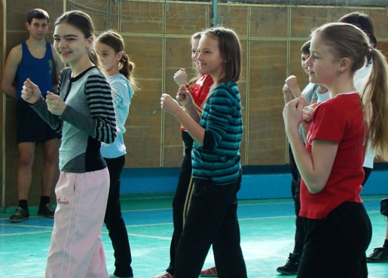
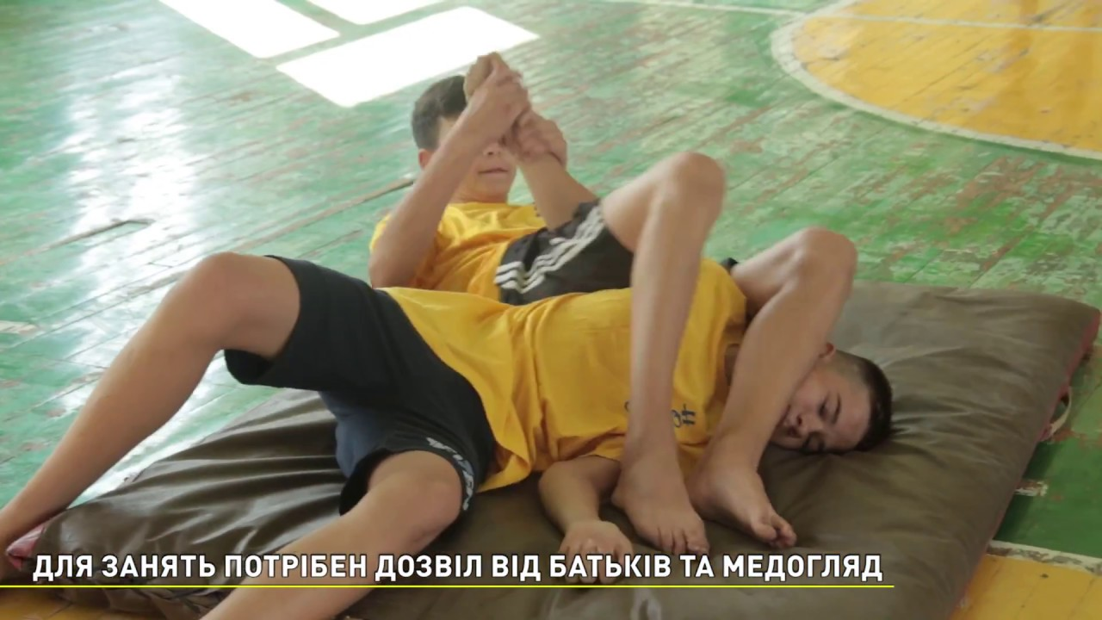
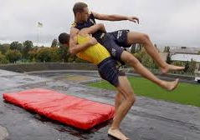
Програма навчальної дисципліни
Модуль 3. Технічна підготовка в хортингу
Тема 3.1 Техніка виконання базових прийомів хортингу та методика її викладання
Тема 3.2 Методичні аспекти викладання хортингу у закладах ПЗСО.

Slide 8
Обираючи дисципліну «Теорія і методика викладання хортингу», ви стаєте носієм української традиції, вихователем майбутніх чемпіонів і наставником, який формує здорове та сильне суспільство.

